Slide 1
«Формы и методы развития предпосылок естественно-научных и инженерных компетенций дошкольников» (Региональный проект «Развитие пространственного мышления дошкольников как основы формирования естественно-научных, цифровых и инженерных компетенций человека будущего» )
Семинар
ТОИПКРО 2024 год

Slide 2
Региональный проект «Развитие пространственного мышления дошкольников как основы формирования естественно-научных, цифровых и инженерных компетенций человека будущего»
Цель: создание условий для развития пространственного мышления дошкольников в условиях цифровой образовательной среды посредством формирования компетенций для экономики региона в контексте преемственности всех уровней общего образования
Направления:
Дорожная карта мероприятий, направленных на реализацию мероприятий проекта
естественно-научное
инженерное и цифровое
STEM (STEAM)
географическое направление
 | 2020 год | 2021 год | 2022 год | 2023 год | 2024 год
Муниципальных образований |  | 6 | 12 | 20 | Завершающий итоговый этап
Организаций, реализующих дошкольное образование

Slide 3
Задачи на региональном уровне
(в соответствии с дорожной картой Проекта)
1.Разработка и внедрение регионального Проекта; 2.Создание рабочей группы по разработке Проекта; 3. Создание условий для повышения профессиональной компетенции педагогов по естественнонаучному, цифровому и инженерному направлениям;
4. Формирование системы региональных мероприятий для демонстрации способностей дошкольников в естественнонаучных, цифровых и инженерных направлениях;
5. Мониторинг обеспечения Проекта (существующие парциальные образовательные программы, программы дополнительного образования и авторских методик и техник; профессиональные и методические дефициты педагогических работников); 6. Формирование профессионального информационно-коммуникационного пространства и сообщества для активного взаимодействия и обмена опытом между педагогическими работниками региона; 7. Внедрение в образовательную систему Томской области современных эффективных форм и методов сетевого взаимодействия по реализации Проекта.

Slide 4
Показатели мониторинга
первого полугодия 2023 г .
Анализировались следующие показатели:
1. Парциальные программы, реализуемые в ОО в рамках Проекта;
2. Программы дополнительного образования, реализуемые в ОО в рамках Проекта (бесплатные образовательные услуги);
3. Авторские методики и технологии, реализуемые в ОО в рамках Проекта;
4. Охват детей по направлениям Проекта (естественно-научное направление, инженерное и цифровое направление, географическое направление, STEM-технологии);
5. Наличие управленческих проектов и инструментария по диагностике развития компетенций у детей по направлениям Проекта;
6. Количество педагогов, участвующих в реализации Проекта;
7. Оснащенность материально-технической базы образовательных учреждений по направлениям проекта;
8. Участие ОО в инновационной деятельности.

Slide 5
Результаты мониторинга
первого полугодия 2023 г .
Отмечен разнообразный спектр парциальных программ реализуемых в образовательных учреждениях (парциальные программы по «STEM-образованию детей дошкольного и младшего школьного возраста», «От Фрёбеля до робота: растим будущих инженеров», «Юный эколог» чаще других используются в работе педагогов);
Из 301 образовательных организаций :
естественно- научное направление выбрали – 222 учреждения, это самый высокий показатель по количеству учреждений и количеству охваченных направлениями дошкольников – 15466;
инженерно- цифровое направление выбрали -100 образовательных организаций. Следует отметить, что данное направление отражает высокий показатель по охвату детей – 9763 детей;
географическое направление выбрали – 46 образовательных организаций, общий охват детей данным направлением – 2016 детей;
направление, связанное с реализацией STEM технологии, реализуют – 86 образовательных организаций и отражает высокий показатель по охвату детей – 8629 детей.
Всего проектом охвачено 35874 детей и 2709 педагогов

Slide 6
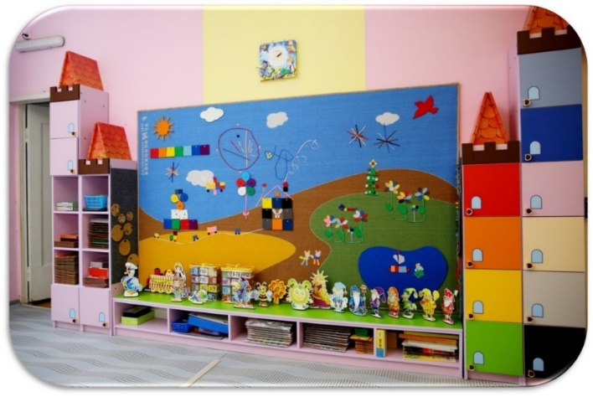
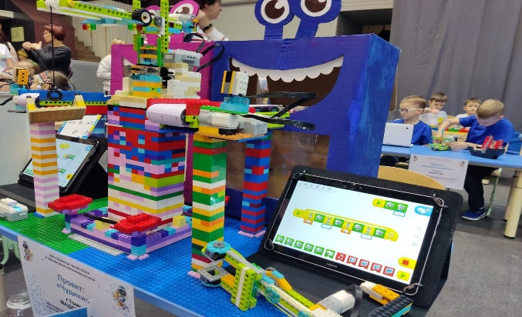
Результаты мониторинга
первого полугодия 2023 г .
В образовательный процесс постоянно внедряются обучающие технологии и оборудование: CUBORO, Йохокуб, Пиктомир, Дары Фребеля, настенные конструкторы Гиго, игры Воскобовича, Шарики-кубарики, Геоборд, LegoWedo 2.0, Робомышь, набор «Робоулитка Кобо», MatataLAB робототехнический набор, роботехнические наборы Ведушка, наборы «Наураша в стране Наурандии» и т.д.
Отмечен рост различных лабораторий, мультстудий, комнат В. Воскобовича, кабинетов робототехники, лабораторий для проведения опытов и экспериментов, детские универсальные STEAM – лаборатории».
Для реализации задач естественно-научного направления на территориях образовательных учреждений оборудованы экологические тропы, метеоплощадки, метеостанции, «Агро- сад и огород», теплицы.
В инновационных площадках
Федерального уровня принимают участие – 26 образовательных организаций;
регионального уровня - 16 образовательных организаций;
муниципального уровня – 21 образовательная организация

Slide 7
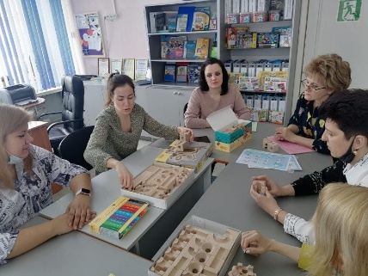
Показатели мониторинга
второго полугодия 2023 г .
Анализировались следующие показатели:
Достигнутые результаты за период реализации Регионального Проекта;
Количество разработанных ДОО парциальных программ и дополнительных общеобразовательных общеразвивающих программ естественно-научной и технической направленности (далее –дополнительные программы);
3. Качество организации образовательного процесса;
4. Качество условий;
5. Качество организации образовательной деятельности;
6. Качество результатов образовательной деятельности;
7. Потребность в прохождении КПК по теме «Развитие пространственного мышления дошкольников как основа формирования качественно-научных, цифровых и инженерных компетенций человека будущего»;
8. Готовность представить опыт работы по Проекту в 2024 году.

Slide 8
Итоги мониторинга
второго полугодия 2023 г .
За период реализации регионального проекта внедрены образовательные технологии и оборудование: CUBORO, Йохокуб, Пиктомир, Дары Фребеля, настенные конструкторы Гиго, игры Воскобовича, Шарики-кубарики, Геоборд, Lego wedo 2.0, Робомышь, набор «Робоулитка Кобо», MatataLAB робототехнический набор, роботехнические наборы Ведушка, Мультлаборатория,LEGO Education WeDo-9580; LEGO Классик, цветные палочки Кюизенера, «Блоки Дьенеша», конструкторы «Тико», «Фанкластик», «Тимошка», «Велькрошка», Магникон, UARO, «Полидрон», «Гигант», Ёжик, мозаика с камешками Марблс, VR технологии, интерактивная песочница, «Юный исследователь», наборы «Полесья» (для детей раннего возраста), цифровая лаборатория Наураша, Мате: плюс, развивающие игры Б.П. Никитина, «Колумбово яйцо», «Вьетнамская игра», «Пентамино», «Астропланетарий», учебно-игровое пособие «Соты Кайе», мягкая среда «Тафи», дидактические материалы педагогики М. Монтессори, набор для экспериментирования «Дошкольник», 3D принтер, интерактивный стол-доска, микроскоп, лупы, увеличительные стекла, чашечные весы, песочные часы, компасы и магниты; цветовой песочный и водный столы, бизиборды, комплекты измерительных приборов, магнитные шахматные доски, метеостанции, мультстудии и др.
Педагогами дошкольных образовательных организаций систематизирован дидактический и методический материал, создано большое разнообразие картотек, ЛЭП – буков STEM направленности, настольных игр инженерной направленности; педагогами г. Томска и Города Стрежевого изданы сборники методических рекомендаций, сформированы электронные сборники (размещены на официальных сайтах ДОО и муниципальных образований).

Slide 9
Итоги мониторинга
второго полугодия 2023 г .
В рамках Регионального проекта педагогами Томской области разработана
161 парциальная программа и 481 программа дополнительного образования естественно-научной и технической направленностей;
Обеспечены условия для создания новых 5561 мест дополнительного образования по развитию пространственного мышления дошкольников (в соответствии с дорожной картой реализации задач регионального Проекта);
Перечень диагностических методик, используемых ДОО:
«Коробка форм» (С. Д. Забрамная),
«Ориентировка в схеме собственного тела» (М. М. Семаго, Н. Я. Семаго),
«Определение пространственных отношений между предметами» (М.Г. Аббасов),
Диагностика умений по LEGO конструированию и робототехнике у детей (Т.В. Фёдорова);
«Незавершенные фигуры» (Э.П. Торренс),
«Методика диагностики пространственного мышления и моделирующей деятельности детей» (Н. Я. Семаго, М. М. Семаго);
«Маленький исследователь» (Л.Н. Прохорова).
«Диагностика пространственных представлений ребенка» (Семаго Н.Я., Семаго М.М);
методики И.С. Якиманской, И.Я. Каплуновича, А.Э. Симановского, А.И. Савенкова и др.

Slide 10
Итоги мониторинга второго полугодия 2023 г .
представленный спектр диагностических методик и диагностического инструментария, позволяет оценить качество результатов образовательной деятельности. Подробный анализ результатов диагностики, выполненный образовательными учреждениями, отражает положительную динамику сформированности предпосылок естественно-научных, цифровых и инженерных компетенций.
Следует отметить муниципальные образования Верхникетского района, Города Стрежевого, г. Томска, Колпашевского района, Кривошеинского района, представивших подробный анализ в виде диаграмм, сравнительных таблиц за весь период реализации проекта;
сохраняется высокая потребность в КПК по теме Проекта - 586 педагогов (по данным образовательных учреждений)
Задачи как «точки роста»:
совершенствование материально-технической базы;
расширение сетевого пространства;
расширение спектра услуг по дополнительному образованию;
поиск новых форм взаимодействия с родителями (законными представителями) воспитанников;
формирование профессиональных компетенций педагогических кадров по моделированию образовательной среды для интеллектуальной активности и развития предпосылок научно-технического творчества детей;
выявление и тиражирование успешного опыта преемственности детский сад-начальная школа

Slide 11
Задачи на муниципальном уровне
(в соответствии с дорожной картой Проекта)
1. Разработка муниципальной программы развития пространственного мышления дошкольников; 2. Определение базовых организаций (стажировочных площадок) по естественно-научному, цифровому и инженерному направлениям; 3. Обеспечение условий в дошкольных образовательных организациях Томской области для внедрения Проекта; 4. Обеспечение условий для создания новых мест дополнительного образования детей по развитию пространственного мышления дошкольников в дошкольных образовательных организациях Томской области; 5. Формирование системы муниципальных мероприятий для демонстрации способностей дошкольников в естественнонаучных, цифровых и инженерных направлениях; 6. Размещение и ежегодная актуализация на сайтах муниципалитетов разделов программы Проекта.

Slide 12
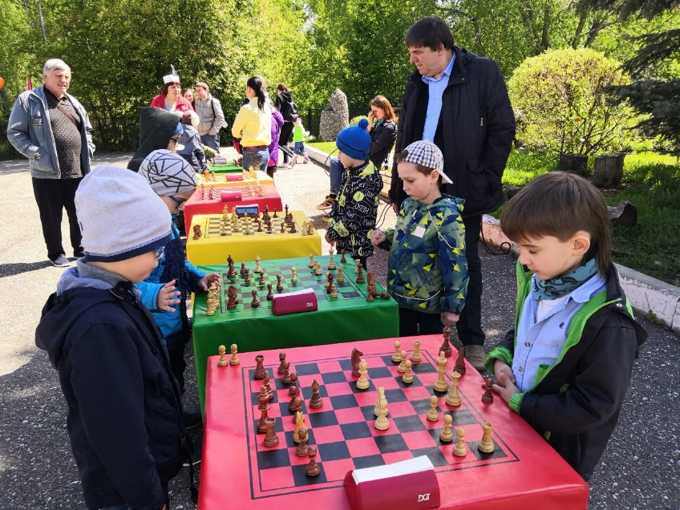
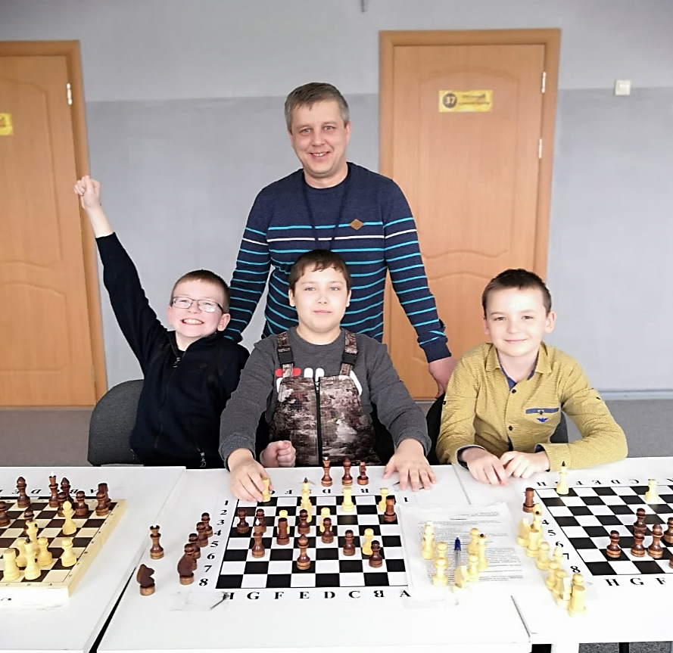
Мероприятия в рамках сетевого партнерства среди муниципальных образований Томской области
МЕЖМУНИЦИПАЛЬНЫЕ ШАХМАТНЫЕ ТУРНИРЫ
НА БАЗЕ ТОЧЕК РОСТА

Slide 13
Задачи на уровне ДОУ
1. Разработка и внедрение программ развития пространственного мышления дошкольников в основную деятельность и дополнительное образование детей ДОУ; 2. Размещение и ежегодная актуализация на сайтах ДОУ разделов программы по развитию пространственного мышления дошкольников как основы формирования естественно-научных, цифровых и инженерных компетенций человека будущего;
3. Создание новых мест дополнительного образования детей по развитию пространственного мышления дошкольников в ДОУ Томской области; 4. Формирование исследовательских и технологических компетенций у детей дошкольного возраста; 5. Повышение профессиональной компетенции педагогов по естественнонаучному, цифровому и инженерному направлениям; 6. Обновление материально-технической базы ДОУ для реализации программ естественнонаучного, цифрового и инженерного направлений.

Slide 14
План региональных мероприятий на первое полугодие
2024 год в рамках реализации
Проекта «Развитие пространственного мышления дошкольников как основы формирования естественно-научных, цифровых и инженерных компетенций человека будущего» на территории Томской области
Региональный фестиваль «Формирование предпосылок инженерного мышления у детей дошкольного возраста» (на базе МАДОУ «Детский сад
№ 2 «Пчелка» г. Асино), (апрель)
Всероссийский форум «Современное детство», (апрель)
Фестиваль видеовизиток «Моделирование образовательной среды для интеллектуальной активности и развития пространственного мышления дошкольников» (в рамках завершения Проекта), (март-апрель)
Семинар «Развитие пространственного мышления дошкольников посредством игровых технологий» (на базе МАДОУ № 39 . г. Томска), (март)

Slide 15
План региональных мероприятий на первое полугодие
2024 год в рамках реализации
Проекта «Развитие пространственного мышления дошкольников как основы формирования естественно-научных, цифровых и инженерных компетенций человека будущего» на территории Томской области
Конкурсы для детей
Открытый региональный конкурс «Бумажные архитекторы»
(МАДОУ «Верхнекетский детский сад»)
X Соревнования по образовательной
робототехнике на Кубок Губернатора Томской области для детей 2024
(Департамент общего образования Томской области, ОГБОУ «Томский физико-технический лицей»)
КПК
Программа ДПО «Развитие пространственного мышления дошкольников как основы формирования естественно-научных, цифровых и инженерных компетенций человека будущего»
Очные внебюджетные курсы с 29.01.2024 02. по 02.02.2024
Очные внебюджетные курсы с применением ДОТ с 04.03.2024 по 18.03. 2024

Slide 16
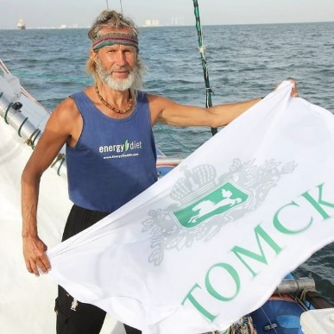
Международный образовательный проект
"Уроки из океана"

Slide 17
Показатели мониторинга
«Реализация парциальных образовательных программ, программ дополнительного образования и авторских методик и техник»
Парциальные программы, реализуемые в ДОО в рамках Проекта:
Парциальные программы с указанием автора (ов) и издательства:
Например:
Волосовец Т.В., Маркова В.А., Аверин С.А. STEM-образование детей дошкольного и младшего школь­ного возраста. Парциальная модульная программа развития интеллектуальных способностей в процессе познавательной деятельности и вовлечения в научно-техническое творчество: учебная программа / Т. В. Волосовец и др. М.: БИНОМ. Лаборатория знаний, 2019
Парциальные программы, разработанные ДОО
Например: С.И. Гарбург., «Lego-конструирование и роботехника в детском саду», 2001

Slide 18
Показатели мониторинга
«Реализация парциальных образовательных программ, программ дополнительного образования и авторских методик и техник»
Программы дополнительного образования
Например:
программа естественно-научной направленности
«Юные экспериментаторы», Завгородская М.А., Гончарова П.Г. (для обучающихся 5-7 лет)
программа технической направленности «Робототехника в детском саду», Иванова И.Н. (для обучающихся 6-7 лет)

Slide 19
Требования к структуре программ
Парциальная программа
3. Организационный раздел
(2.11.3. ФГОС ДО)
3.1. Психолого-педагогические условия, обеспечивающие развитие ребёнка
3.2. Организация развивающей предметно-пространственной среды для реализации программы
3.3. Дидактическое обеспечение реализации программы.
3.4. Материально-техническое обеспечение программы
Литература
Целевой раздел
(п. 2.11.1. ФГОС ДО)
1.1. Пояснительная записка
1.2. Характеристики особенностей детей ( для указанного возраста возраста), значимые для разработки и реализации программы
1.3. Принципы и подходы к формированию программы
1.4. Цели и задачи реализации программы
1.5. Планируемые результаты освоения программы
1.6. Педагогическая диагностика достижения планируемых образовательных результатов
2.Содержательный раздел
2.1. Общие положения
2.2. Содержание образовательной деятельности в группе детей (указанного возраста)
2.3. Способы и направления поддержки детской инициативы
Средства и методы реализации программы
2.4. Взаимодействие педагогического коллектива с семьями воспитанников в процессе реализации программы
Краткая презентация парциальной программы (дополнительный раздел) (согласно п. 2.13 ФГОС ДО) Краткая презентация программы должна быть ориентирована на родителей (законных представителей) детей и доступна для ознакомления.

Slide 20
Требования к структуре программы
дополнительного образования
ПРИКАЗ от 27 июля 2022 года N 629 Об утверждении
Порядка организации и осуществления образовательной деятельности по дополнительным общеобразовательным программам
Принята на заседании Педагогического совета Протокол № ____ от «___»______ 20__г. Дополнительная общеобразовательная общеразвивающая программа технической направленности «РОБОТОТЕХНИКА В ДЕТСКОМ САДУ» Возраст обучающихся: 5-7 лет Срок реализации: 2 учебных года | Утверждаю Заведующий ________ФИО Приказ № ____ от «__» _____ 20__ г. Автор (ы) - составители: ФИО, должность, квалификационной категории

Slide 21
Требования к структуре программы
дополнительного образования
Комплекс основных характеристик программы:
1.1. Пояснительная записка
1.2. Цель и задачи программы
1.3. Содержание программы
1.3.1. Учебный план. Содержание учебного плана.
Год обучения (5-6 лет)
1.3.2. Учебный план. Содержание учебного плана.
Год обучения (6-7 лет).
1.4. Планируемые результаты
2. Комплекс организационно-педагогических условий
2.1. Календарный учебный график
2.1.1. Календарный учебный график занятий с детьми
5-6 лет
2.1.2. Календарный учебный график занятий с детьми
6-7 лет
2.2. Условия реализации программы
2.3. Формы аттестации. Способы проверки результатов освоения программы
2.3.1. Формы отслеживания и фиксации образовательных результатов
2.3.2. Формы предъявления и демонстрации образовательных результатов
2.4. Оценочные материалы
2.5. Методические материалы
2.6. Список литературы

Slide 22
Наши контакты
Контакты:
г. Томск, ул. Пирогова, 10
Томский областной институт повышения квалификации
и переподготовки работников образования
Центр дошкольного и начального образования, ауд. 226
E-mail: doshtomsk@mail.ru
Телефон: 8 (3822) 90-20-55, 90-20-36.
Татьяна Сергеевна Горохова, заведующий центром дошкольного и начального образования;
Светлана Викторовна Пономарёва, старший преподаватель ЦДиНО;
Вершинина Наталия Борисовна, старший преподаватель ЦДиНО;
Русан Татьяна Семеновна, старший преподаватель ЦДиНО;
Нормативная база по ФОП ДО:
https://toipkro.ru/departments/kafedra-doshkolnogo-nachalnogo-27/doshkolnoe-obrazovanie-798/vnedrenie-fop-do/

Slide 23
